Slide 1
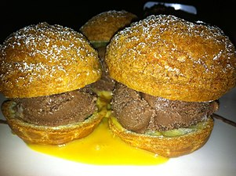
Научные основы питания здорового и больного человека
Федеральное государственное бюджетное учреждение высшего образования Башкирский государственный медицинский университет Министерства здравоохранения РФ
Это изображение, автор: Неизвестный автор, лицензия: CC BY-SA
Проф. Дружинина Н.А
Кафедра педиатрии ИДПО БГМУ

Slide 28
Пища-источник энергии и веществ обеспечивающих жизнедеятельность всех живых организмов
Питание –совокупность процессов включающих поглощение, переработку, всасывание и дальнейшее усвоение пищевых веществ. Питание –это необходимое условие существования всех живых организмов.
«Над всеми явлениями жизни господствует забота о насущном хлебе» И.П. Павлов 1904 г.

Slide 29
Мечта об идеальной пище и идеальном питании уходит в глубокую древность, их можно обнаружить в греческой мифологии
Создание идеальной пищи является важным, прежде всего в связи с тем, что ряд заболеваний достаточно тяжелых возникает в результате дефектного питания это прежде всего болезни ССС, Сахарный диабет, хронический бронхит, туберкулез, почечно-каменная болезнь, болезни ЖКТ, язвенная болезнь , геморрой, эпилепсия депрессия и.т.д

Slide 30
Дефектное питание –причина нарушения физического и умственного развития, нарушений его так называемых физиологических стандартов
Одним из примеров патологических последствий дефектного питания в индустриально-развитых обществах является переедание , результатом которого является избыточный вес и ожирение.
Ожирение встречается у 20% населения нашей страны. Что приводит к нарушению обмена веществ и преждевременному старению

Slide 31
Идеальная пища Идеальное питание что это?
Бертло Э. М. в 1907 году считал что это безбалластная пища, которую можно вводить непосредственно в кровь минуя ЖКТ(перентеральное питание).
Алхимик д»Астарак предлагал вкушать металлические и минеральные вещества, которые нам изготовят искусные физики. Люди приобретут неслыханную подвижность, их зрение обострится до крайних пределов, рассудок прояснится,нравы смягчатся, люди преуспеют в познании бога и природы.

Slide 32
В начале 20 века было сформулировано научное определение идеальной пищи и питания с позиции теории сбалансированного питания
Идеальная пища это –пища, которая содержит все компоненты необходимые для постоянного молекулярного состава и жизнедеятельности организма. В идеальной пище не должно быть ни балластных ни вредных веществ, типичных для обычной природы. Пища должна быть обогащенной полезными компонентами.

Slide 33
Осложнения сбалансированного питания привели к пересмотру взглядов
В настоящее время происходит формирование теории адекватного питания.

Slide 34
Человек будущего и его питание
Создание искусственной пищи может решить проблемы урожаев, критических природных ситуаций и восстановления экологии.
В 21 веке эта теория могла быть легко выполнена , но эта проблема не будет решена ни в настоящем столетии ни в обозримом будущем !
В нашей стране теория сбалансированного питания детально развивал академик Покровский А.А.

Slide 35
Главное положение теории сбалансированного питания
Питание –это процесс поддержания и уравновешивания молекулярного состава организма, т.е. процесс возмещения тех расходов, которые происходят в организме в связи с основным обменом, работой, а у молодых организмов еще и с ростом.
Теория сбалансированного питания базируется на применении основных законов сохранения материи и энергии к биологическим системам

Slide 36
Основные постулаты теории адекватного питания
1. Между организмом хозяина и микрофлорой его пищеварительного аппарата поддерживаются симбионтные взаиотношения
2. Питание и ассимиляция пищи связана не только с поступлением нутриентов, но и с существованием еще трех потоков:
поток регуляторных веществ, гормонов и гормоноподобных соединений.
Второй поток балластные вещества пищи, модифицированные бактериальной флорой кишечника,
третий поток токсические соединения из бактериальных метаболитов

Slide 37
Основные постулаты теории адекватного питания
3.Балластные вещества или пищевые волокна являются эволюционно важным компонентом пищи
4.Баланс пищевых веществ в организме достигается в результате освобождения конечных продуктов способных к всасыванию
5. Роль питания в формировании физиологических и психологических стандартов человека возрастает в результате открытия функций некоторых аминокислот как нейротрансмиттеров и их предшественников

Slide 38
Состав пищи
Собственно пищевые вещества-белки, жиры, углеводы, витамины
Балластные вещества
Токсические вещества

Slide 39
Трофология –наука о механизмах и закономерностях ассимиляции пищевых веществ
Предметом трофологии являются закономерности ассимиляции жизненно необходимых веществ, а также характеристика их свойств.
Трофология охватывает многие области биологических наук: клеточную и тканевую трофику, гастроэнтерологию, диетологию, иммунологию, микробиологию, экологию

Slide 40
Трофология пытается решить комплекс задач стоящих перед человечеством
Снабжение пищевыми продуктами (каждый пятый человек на Земле страдает от голода) Каждую неделю умирает от голода 280000 детей.
Проблема человечества –это питание для профилактики множества тяжелых болезней, вызванных недостаточным или избыточным питанием

Slide 41
культура питания
культура питания в глубоком смысле этого слова служит механизмом управления обменом веществ и должна быть включена в более широкую область физиологической, биохимической и других культур, которые вместе составят биологическую культуру. Последняя должна занять почетное место наряду с культурой нравственной, социальной и др. Именно поэтому культура питания должна развиваться под контролем специалистов и в строгом соответствии с потребностями организма

Slide 42
Согласно приказу № 330 МЗ РФ от 5.08.03 г. стандартной для питания больных в стационарах признана диета, содержащая белков 85–90 г, жиров 70–80 г, углеводов 300–330 г, энергетической ценностью 2170–2400 ккал в сутки.
Количество белка, необходимое для поддержания азотного баланса, при различных физиологических и патологических состояниях весьма разнится.
Во время беременности примерно 1 кг белка откладывается в организме матери и плода, что требует дополнительного введения 6 г белка в сутки. Во время лактации для компенсации секреции белка в молоко к обычному количеству прибавляется 17,7 г белка .
При тяжелом психологическом стрессе увеличивается потеря азота, однако ежедневные повседневные стрессы не вызывают значимых колебаний в уровне белка.

Slide 57
Нутритивный статус — совокупность клинических, антропометрических и лабораторных показателей, отражающих морфофункциональное состояние организма, связанное с питанием пациента, и характеризующих количественное соотношение, в первую очередь, мышечной и жировой массы тела пациента.
Нутритивная поддержка — процесс обеспечения полноценного питания больных с использованием специальных средств, максимально сбалансированных в количественном и качественном соотношении.
Энтеральное питание — процесс субстратного обеспечения организма через желудочно-кишечный тракт необходимыми питательными веществами путем перорального потребления или введения через зонд специальных искусственно созданных смесей.
Парентеральное питание — метод нутритивной поддержки, при котором все необходимые для обеспечения должного трофического гомеостаза питательные вещества вводятся в организм, минуя желудочно-кишечный тракт.
Непрямая калориметрия — метод оценки реальной энергопотребности пациента, основанный на одновременном измерении показателей потребления кислорода (VO2) и экскреции углекислоты (VCO2) в условиях спонтанного или аппаратного дыхания.

Slide 58
ПОТРЕБНОСТИ ОРГАНИЗМА В БЕЛКЕ
Потребность в белке определяется двумя основными методами:
– факториальным методом – измерением потерь азота, расцениваемых как облигатные, при употреблении безбелковой диеты);
– путем оценки азотного баланса – определение минимального количества белка в рационе, необходимого для поддержания азотного равновесия.
ВОЗ и рядом других международных организаций были проведены исследования, направленные на определение уровня потребления белка, безопасного для здоровья человека. Их результаты были обобщены в 1985 г. в "WHO/FAO/UNU Report: Energy and Protein Requirments".

Slide 59
Согласно данным ВОЗ/ФАО минимальные облигатные потери азота с мочой составляют 37 мг/сут/кг массы тела,
через гастроинтестинальный тракт
(с фекалиями, секретами и десквамированными клетками) -12 мг/сут,
с кожей и ее дериватами – 4–8 мг/сут,
другими путями (при дыхании, со спермой и т. п.) – 2 мг/сут
для мужчины и 3 мг/сут для женщины на 1 кг массы тела.

Slide 60
Потребность в белке, необходимом для поддержания азотного баланса, колеблется от 0,45 до 0,57 г/кг массы тела.
Этот разброс в значениях определяется источником белка и уровнем потребления энергии. То есть количество белка, необходимого организму для сохранения стабильного азотного обмена, варьирует в зависимости от калорийности одновременно поступающих энергетических субстратов и качественного состава вводимого протеина.
Высокий уровень обеспечения организма энергией позволяет значительно снизить потребность в белке.
Например, при энергетическом обеспечении 45 ккал/кг для достижения азотного равновесия необходимо вводить 0,65 г/кг яичного белка.
При увеличении энергетического компонента до 57 г/кг потребность в нем снижается до 0,45 г/кг.
Аналогично, при низком потреблении энергии организм нуждается в 0,87 г/кг рисового белка, если он является единственным белком в рационе.
Высокий уровень энергообеспечения уменьшает эту дозу до 0,58 г/кг.

Slide 61
Кроме того, сохранение азотного равновесия достигается при меньшем количестве высококачественного белка, близкого к "идеальному".
Понятие "идеального" белка, содержащего оптимальные соотношения незаменимых аминокислот, разработано ФАО (1957)
Состав его сходен с составом белка молока и яиц. Далеки от "идеального" растительные белки, за исключением соевых бобов, имеющие дефицит незаменимых аминокислот.
Так, зерновые и орехи содержат мало лизина и триптофана, бобовые бедны серосодержащими аминокислотами.
Это имеет большое значение при подборе вегетарианской диеты, когда смесь белков из разных растительных источников, имеющих дефицит различных аминокислот, может составить относительно "здоровую" диету.

Slide 62
Потребности в незаменимых аминокислотах ("идеальный" белок)
Аминокислота | Количество | Аминокислота | Количество
изолейцин | 4% | фенилаланин+тирозин | 6%
лейцин | 7% | треонин | 4%
лизин | 5,5% | триптофан | 1%
метионин+цистеин | 3,5% | валин | 5%

Slide 63
Понятие качества белка
основано на концепции, что ценность пищевого белка определяется незаменимой аминокислотой, присутствующей в минимальной концентрации по отношению к потребностям человека.
Таким образом, качество белка оценивается по аминокислотному числу, рассчитываемому как отношение количества лимитирующей аминокислоты по сравнению с белком "идеальным".

Slide 64
Кроме аминокислотного состава значимость белка в питании определяется его усвояемостью
Классической оценкой является "биологическая ценность белка" – величина абсорбируемого из данного белка азота, определяемая путем измерения экскреции азота относительно его потребления.
Скорость переваривания и абсорбции наиболее высока у рыбного и молочного белка, несколько ниже у мясного, и наиболее мала у растительных белков

Slide 65
Потребность в белке при различных состояниях
ВОЗ/ФАО (1985) установила суточную потребность в белке в размере 0,75 г/кг массы тела. Этот показатель был определен как "безопасный уровень потребления белка", то есть минимальное количество белка, которое может употребляться человеком без нанесения ущерба здоровью.
Отметим, что показатель "безопасного уровня потребления" подразумевает полную абсорбцию вводимого белка. При обычной смешанной диете до 10–15% белка не усваивается, поэтому рекомендуется соответствующее увеличение квоты белка в рационе (до 0,83–0,86 г/кг массы тела).

Slide 66
За последние годы осуществлен «прорыв» в клинических исследованиях, оценивающих влияние полученных пациентом энергии и белка на развитие осложнений и летальность.
Установлено, что выживаемость пациентов в критических состояниях значительно растет при обеспечении белком из расчета не менее 1,2 г на 1 кг идеальной массы тела
Обеспечение пациента в критических состояниях энергией является более сложной задачей, чем обеспечение белком, так как наименьшая летальность отмечена при достижении около 80% расчетной энергопотребности, при этом летальность растет как при уменьшении, так и при увеличении доставленной энергии, а энергопотребность меняется каждый день .
В рандомизированном исследовании «TICACOS» получены данные об улучшении выживаемости при ежедневном мониторинге основного обмена пациента при помощи метаболографии и соответствующей ежедневной коррекции состава нутритивной поддержки .
В этом исследовании отмечено значительное изменение энергопотребности пациентов в динамике.
В связи с этим пациентам ОРИТ, нуждающимся в респираторной поддержке, следует осуществлять достаточно жесткий протокол нутритивной поддержки и, при доступности, применять метаболический мониторинг (непрямую калориметрию)

Slide 67
В связи с невозможностью обеспечения адекватным количеством белка и энергии около 30% пациентов, нуждающихся в проведении ИВЛ, необходимо применять парентеральное питание.
Следует отметить, что при неправильном назначении и в отсутствие адекватного мониторинга в процессе ее проведения, нутритивная поддержка может иметь целый ряд негативных последствий — гипергликемия, гипертриглицеридемия, кетоацидоз, рефидинг-синдром.
Метаболический мониторинг позволяет оценить не только потребность пациента в энергии, но и оценить метаболические пути нутриентов (гликолиз, липолиз, кетогенез, окисление липидов, липонеогенез) и вероятные метаболические осложнения.
Практическое использование показателя ДК для изменения проводимой нутритивной поддержки (скорости и состава, подавления гиперметаболизма и т. п.) затруднено в силу того, что потребление кислорода и выделение углекислого газа организмом зависят от многочисленных факторов, и этим показателям свойственна значительная вариабельность.
Получение «рафинированных» (истинных) значений VO2, VCO2 и ДК возможно лишь при соблюдении широкого ряда условий: стабильность дыхательного объема и частоты дыхательных движений, ключевых показателей гемодинамики, неиспользование либо неизменная скорость введения инотропов и вазопрессоров, бета-блокаторов, седативных препаратов, а также постоянная скорость и концентрация энтерального и парентерального питания, темпа инфузионной терапии, стабильная температура тела, отсутствие выраженного болевого синдром

Slide 68
Методология метаболического мониторинга
Непрямая калориметрия (метаболический мониторинг, метаболография) — метод оценки текущей энергопотребности пациента и метаболизма нутриентов, основанный на одновременном измерении показателей потребления кислорода (VO2) и экскреции углекислоты (VCO2) в условиях спонтанного или аппаратного дыхания.
При проведении метаболографии используют для расчетов измерение VO2 и VCO2 в выдыхаемом газе. Для оценки основного обмена (Resting Energy Expenditure, REE) используют модифицированное уравнение Weir .где REE — реальная энергопотребность, ккал/сут;
VO2 — потребление кислорода, мл/мин;
VCO2— экскреция углекислоты, мл/мин.
Цели метаболографии: точное определение энергетической потребности пациента для выбора режима нутритивной поддержки;
*определение величины дыхательного коэффициента (RQ) для обеспечения потребностей пациента в макронутриентах и контроля скорости утилизации нутриентов;
* оценка изменений метаболических потребностей, связанных с изменением метаболизма и седации пациента;
*оценка энергетической цены дыхания для выбора оптимального режима респираторной поддержки;
оценка изменений выделяемой углекислоты, связанной с изменением перфузии легких, для выбора оптимального уровня положительного конечного экспираторного давления (РЕЕР)
.
Измерение основного обмена при помощи метаболографа у тяжелых пациентов более точно, чем использование расчетных уравнений и позволяет избежать как гипер-, так и гипоалиментации, а также определить показания к добавочному парентеральному питанию или, наоборот, предотвратить назначение избыточного парентерального питания.

Slide 69
Широко распостраненным и доступным методом является применение о уравнения Харрис-Бенедикта, основанного на данных пола, возраста, веса и роста пациента.
Мужчины: ОО= 66, 47+(13, 75* вес)+(5, 0* рост)- (6, 76* возраст )
Женщины: ОО=665, 1+ (9, 56*вес )+ (1, 85* рост) - (4, 68* возраст)
Полученную энергопотребность покоя умножают на коэффициент в зависимости от клинической ситуации: п. Плановая хирургия-1, 2; Политравма- 1, 3 -1, 4
Перитонит- 1, 5 -1, 7 с.;Сепсис-1, 6 -1, 8 .; Ожоги-1, 8 -2, 0

Slide 70
Синдром гиперметаболизма «аутоканнибализма» - неспецифическая системная ответная реакция организма на повреждение различной этиологии, характеризующаяся дисрегуляторными изменениями с в системе «анаболизм- катаболизм» , резким увеличением потребности в донаторах энергии и пластического материала, росте реальной энергопотребности и параллельным развитием патологической толерантности тканей организма к «обычным» нутриентам.
Синдром гиперметаболизма – неотложная составляющая критических состояний.
Результатом формирования синдрома является развитие резистентной к стандартной нутритивной терапии тяжелой белково-энергетической недостаточности. ( ИН Лейдерман, ВА Руднов, ДА Вишницкий, 1999)
Основа патогенеза РФС — выраженные водно-электролитные и метаболические нарушения, провоцируемые возобновлением питания, на фоне истощения запасов калия, магния, фосфора, приводящие к полиорганной недостаточности
Рефидинг-синдром — это состояние, в основе которого лежат метаболические нарушения, возникающие в результате возобновления питания у пациентов после длительного голодания. Истинная частота потенциально опасного для жизни синдрома повторного кормления неизвестна.

Slide 71
Основные принципы коррекции синдрома гиперметаболизма-гиперкатаболизма
• Этиотропная терапия ( санация и дренирование очага инфекта)
• Раннее начало нутритивной поддержки (первые 24 -48 часов после поступления в ПИТ)
• Адекватность по потребностям в энергии и белке
• Раннее энтеральное питание с оптимальным доступом (12 ПК, тонкая кишка )
• Корригированный состав питательных сред согласно имеющейся органной дисфункции
• Смешанный характер в первые 3 -4 суток – парентерально + энтерально
• Использование сред для парентерального и энтерального питания с оптимальной утилизацией на фоне критического состояния
• - МСТ липиды, волокна-Файбер, глутамин, ОМЕГА 3

Slide 72
Суточные потребности в энергии и безопасный уровень потребления белка в сутки для взрослых (ВОЗ, 1990)
Масса тела (кг) | Потребности в энергии |  |  |  |  |  | Безопасный уровень потребления белка (г)*
 | 18–30 лет |  | 30–60 лет |  | Более 60 лет
 | (ккал) | (кДж) | (ккал) | (кДж) | (ккал) | (кДж)
Мужчины
50 | 2,300 | 9,700 | 2,350 | 9,700 | 1,850 | 7,700 | 37,5
55 | 2,400 | 10,100 | 2,450 | 10,100 | 1,950 | 8,300 | 41,0
60 | 2,550 | 10,600 | 2,500 | 10,400 | 2,100 | 8,600 | 45,0
65 | 2,700 | 11,300 | 2,600 | 10,900 | 2,200 | 9,100 | 49,0
70 | 2,800 | 11,700 | 2,700 | 11,200 | 2,300 | 9,600 | 52,5
75 | 2,900 | 12,300 | 2,800 | 11,800 | 2,400 | 10,000 | 56,0
80 | 3,050 | 12,900 | 2,900 | 12,000 | 2,500 | 10,400 | 60,0
Женщины
40 | 1,700 | 7,200 | 1,900 | 7,900 | 1,650 | 6,800 | 30,0
45 | 1,850 | 7,700 | 1,950 | 8,300 | 1,700 | 7,100 | 34,0
50 | 1,950 | 8,200 | 2,050 | 8,500 | 1,800 | 7,500 | 37,5
55 | 2,100 | 8,600 | 2,100 | 8,800 | 1,900 | 7,900 | 41,0
60 | 2,200 | 9,200 | 2,200 | 9,000 | 1,950 | 8,200 | 45,0
65 | 2,300 | 9,800 | 2,250 | 9,400 | 2,050 | 8,500 | 49,0
70 | 2,450 | 10,300 | 2,300 | 9,600 | 2,150 | 8,900 | 52,5
75 | 2,550 | 10,800 | 2,400 | 10,000 | 2,200 | 9,300 | 56,0

Slide 73
При ряде состояний (лихорадка, переломы, ожоговая болезнь, хирургическая травма) происходит интенсивная потеря белка в острой фазе заболевания, и необходимо его восстановление при выздоровлении.
Так, атрофия тканей при соблюдении постельного режима приводит к утрате 0,3 кг белка тела. К этому количеству может прибавиться потеря до 0,4 кг белка при резекции желудка, 0,7 кг при переломе бедренной кости и 1,2 кг после 35% ожога.
Существуют различные мнения о необходимости увеличения белкового компонента в питании во время пика метаболической реакции организма на повреждение, но усиленное восполнение белковых потерь в период выздоровления однозначно является необходимым

Slide 74
Белковые и энергетические потребности взрослого больного в зависимости от степени метаболического стресса (по M. Levin, 1985)
Степень метаболического стресса | Легкий | Умеренный | Тяжелый
Примеры заболевания | Плановая госпитализация, нетяжелые инфекции | Переломы, тяжелые инфекции, гипертиреоз | Тяжелые ожоги, комбинированные поражения
Суточная потребность в энергии (ккал/кг) | 25 | 35 | 45
Суточная потребность в белке (г/кг) | 0,6–0,8 | 0,8–1,0 | 1,0–1,5

Slide 75
Потребности в белке при некоторых заболеваниях при энтеральном питании (приказ № 330 МЗ РФ от 5.08.03)
Состояние больных | Белок (г/кг/сут)
Пожилой возраст | 1,0–1,25
Госпитализированные пациенты | 0,8–1,0
Обширные оперативные вмешательства | 1,1–1,5
Тяжелая травма | 1,5–2,0
Ожоги | 1,5–2,5
Почечная недостаточность без диализа | 0,55
Почечная недостаточность с диализом | 1,2
Почечная недостаточность с перитонеальным диализом | 1,4
Печеночная энцефалопатия, стадия IV | 0,55
Здоровые (для сравнения) | 0,6–0,8

Slide 76
При некоторых заболеваниях потребление белка необходимо ограничивать
При уремии (когда ограничена экскреция азотсодержащих соединений)
ПРИ печеночной недостаточности (для избежания печеночной комы).
Тогда возникает проблема: необходимо избежать белкового истощения тканей и, в то же время, не превысить способность организма справиться с белковой нагрузкой.
Установлено, что потребление больным с хронической почечной недостаточностью 0,5–0,6 г белка на 1 кг массы тела позволяет организму лучше справляться с вторичными инфекционными осложнениями, чем ранее рекомендовавшиеся минимальные дозы .
При онкологических процессах пищевая реабилитация позволяет раковому больному восстановить утраченные функции клеточного иммунитета и способствует лучшей переносимости химио- и лучевой терапии

Slide 77
Азотистый баланс = поступление N – выведение N
Для подсчета азотного равновесия определяют количество вводимого белка в сутки и азот мочевины (или, что является более точным, общий азот) в суточной моче.
Выводимый азот складывается из азота мочевины, немочевинного азота и потерь азота через кишечник, кожные покровы и т.п.
Учитывая, что белки содержат примерно 15% азота, уравнение [ приобретает следующий вид:
Азотный баланс (г/сут) = (потребляемый белок / 6,25) – (AM + 4)
где АММ – азот мочевины, AM = 0,466 × мочевину (г/сут).
Для увеличения массы тела необходим положительный азотный баланс не менее 4–6 г в сутки.

Slide 78
ПОТРЕБНОСТЬ В ЭНЕРГИИ
Понятие о потребности в энергии тесно связано с расходом энергии, то есть для сохранения стабильной массы тела поступление энергии должно соответствовать ее расходу. Определение расхода энергии базируется на установлении уровня основного обмена (УОО).
УОО – это энергетические затраты, направленные на поддержание основных жизненных функций организма в условиях состояния покоя в нейтральной температурной среде.
Величина УОО обусловливается рядом факторов, наиболее значимыми из которых являются возраст, пол и масса тела.

Slide 82
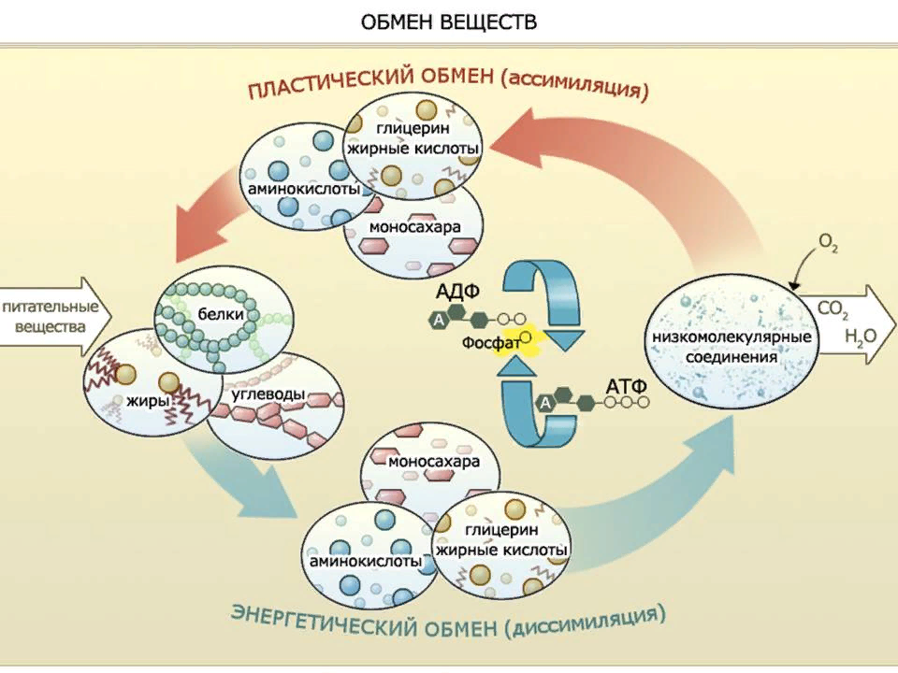

Slide 84
Для определения УОО у конкретного человека наиболее точным методом является непрямая калориметрия, связанная с определением объемов вдыхаемого кислорода и выдыхаемого углекислого газа и основанная на известных значениях количества энергии, выделяемой при сгорании белков, жиров и углеводов.
Окисление белков (г) = 6,25 × азот мочи.
Окисление углеводов(г) = (–2,56 × азот мочи) – (2,91 × VO₂) + (4,12 × VCO₂).
Окисление жиров (г) = (–1,94 × азот мочи) + (1,69 × VO₂) – (1,69 × VCO₂),
где VO₂ – потребление O₂, л/сут; VCО₂ – выделение СО₂ л/сут; ОАМ – общий азот суточной мочи, г/сут.

Slide 85
Респираторный коэффициент (RQ) – отношение выделенной углекислоты к потребленному организмом кислороду за единицу времени (VCO₂/VO₂) – величина, характеризующая процессы окисления энергетических субстратов в организме. Поэтому расчет респираторного коэффициента позволяет при непрямой калориметрии получить данные о преимущественном использовании источников энергии организмом.
Так, при значении RQ >1 – преобладает липогенез,
RQ = 1 – в основном происходит утилизация углеводов,
при RQ < 0.7 – утилизируются жиры.
Суммарное уравнение непрямой калорометрии (уравнение Вейра) для определения основного обмена имеет следующий вид:
УОО (ккал/сут)= (3,941 × VO₂) + (1,106 × VCO₂) – (2,17 × ОАМ).

Slide 86
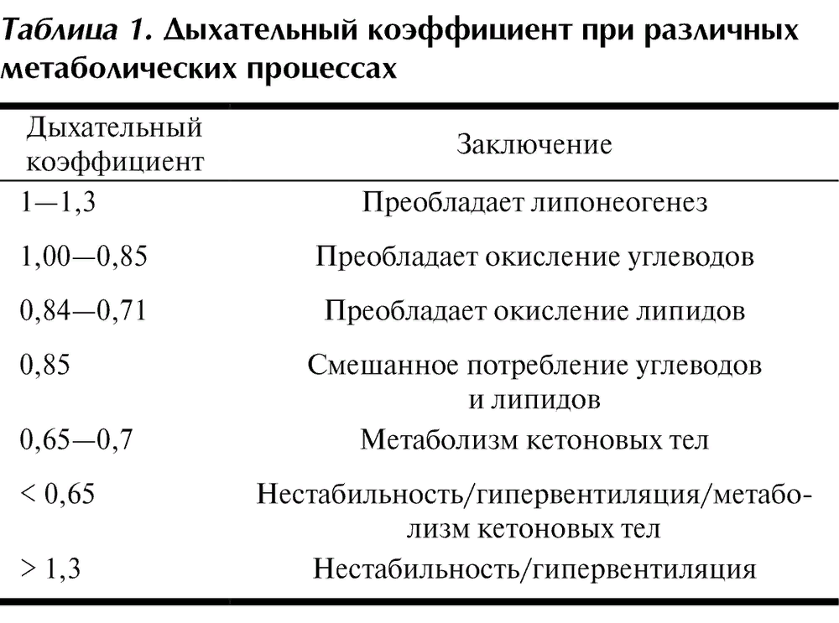

Slide 87
Методика может использоваться для установления потребности в калориях у больных с резко измененным весом при значительной задержке жидкости или гиперкатаболических процессах.
Для расчета расхода (а, соответственно, и потребности) в энергии требуется прибавить к количеству энергии, потраченной на поддержание основного обмена, затраты, связанные с физической активностью организма, а у больного человека – и обусловленные патологическими метаболическими изменениями.
Удобным является использование формул уровня УОО, принятых ВОЗ

Slide 88
Уровень основного обмена в зависимости от возраста, пола и массы тела (ВОЗ, 1985)
Возраст (в годах) | Ккал/сут | МДж/сут
Мужчины:
0–3 | 60,9МТ – 54 | 0,255МТ – 0,226
3–10 | 22,7МТ + 495 | 0,0949МТ + 2,07
10–18 | 17,5МТ + 651 | 0,0732МТ + 2,72
18–30 | 15,3МТ + 679 | 0,0640МТ + 2,84
30–60 | 11,6МТ + 879 | 0,0485МТ + 3,67
>60 | 13,5МТ + 487 | 0,0565МТ + 2,04
Женщины:
0–3 | 61,0МТ – 51 | 0,255МТ – 0,214
3–10 | 22,5МТ + 499 | 0,0941МТ + 2,09
10–18 | 12,2МТ + 746 | 0,0510МТ + 3,12
18–30 | 14,7МТ + 496 | 0,0615МТ + 2,08
30–60 | 8,7МТ + 829 | 0,0364МТ + 3,47
>60 | 10,5МТ + 596 | 0,0439МТ + 2,49

